Slide 1

第六章 含定性变量的
数量化方法

Slide 2
第六章 含定性变量的数量化方法
自变量中含有定性变量的回归模型

Slide 3

第六章 含定性变量的数量化方法
自变量中含有定性变量的回归模型

Slide 4
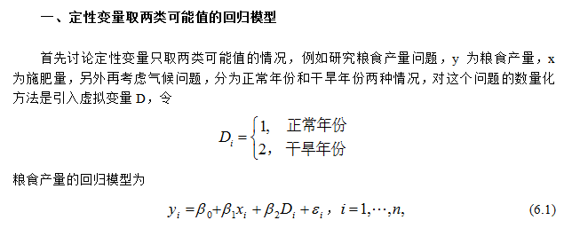
第六章 含定性变量的数量化方法
自变量中含有定性变量的回归模型

Slide 5
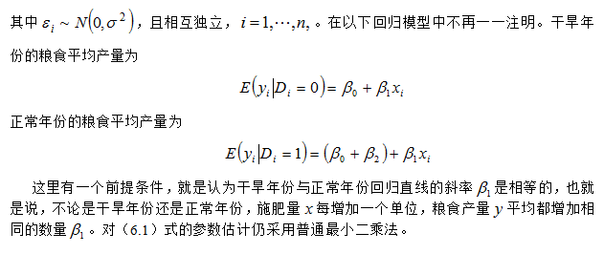
第六章 含定性变量的数量化方法
自变量中含有定性变量的回归模型

Slide 6
第六章 含定性变量的数量化方法
自变量中含有定性变量的回归模型

Slide 7
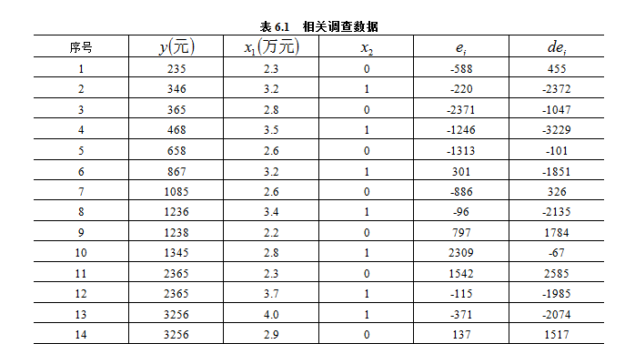
第六章 含定性变量的数量化方法
自变量中含有定性变量的回归模型

Slide 8
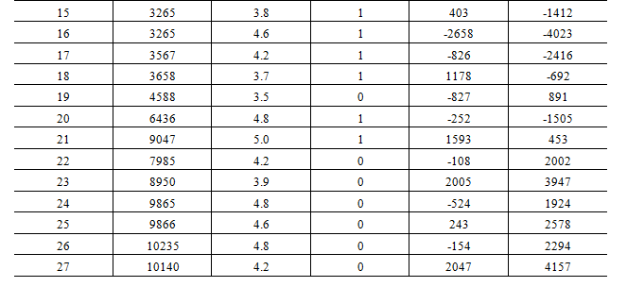
第六章 含定性变量的数量化方法
自变量中含有定性变量的回归模型

Slide 9
第六章 含定性变量的数量化方法
自变量中含有定性变量的回归模型

Slide 10
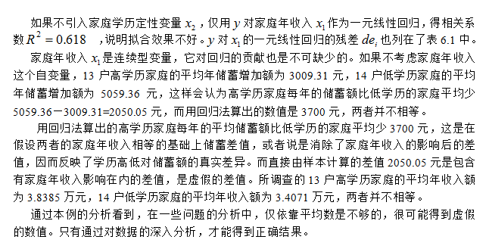
第六章 含定性变量的数量化方法

Slide 11
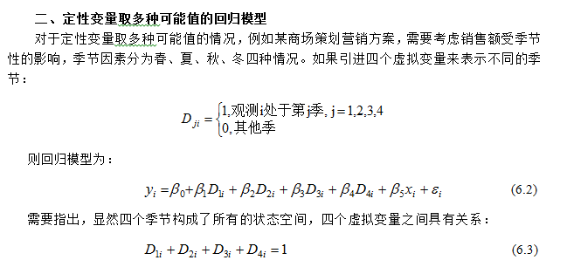
第六章 含定性变量的数量化方法
自变量中含有定性变量的回归模型

Slide 12
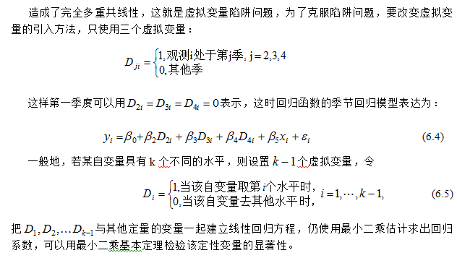
第六章 含定性变量的数量化方法
自变量中含有定性变量的回归模型

Slide 13
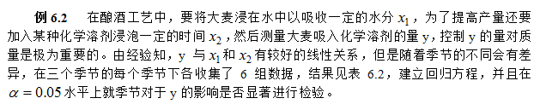
第六章 含定性变量的数量化方法
自变量中含有定性变量的回归模型

Slide 14
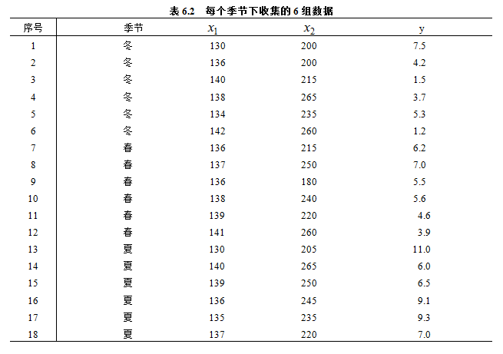

第六章 含定性变量的数量化方法

Slide 15
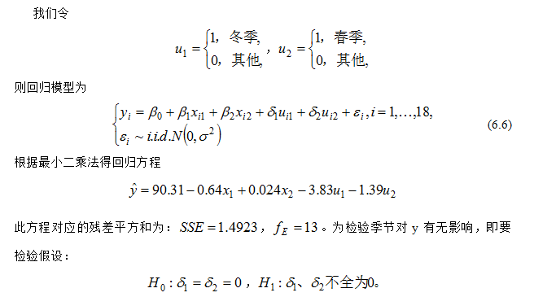
第六章 含定性变量的数量化方法
自变量中含有定性变量的回归模型

Slide 16
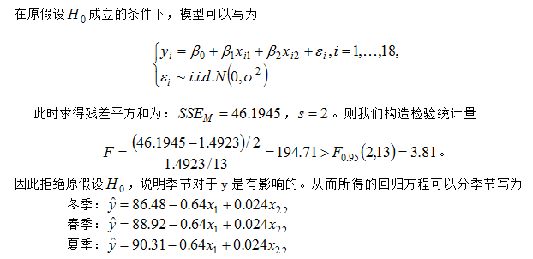
第六章 含定性变量的数量化方法
自变量中含有定性变量的回归模型

Slide 17
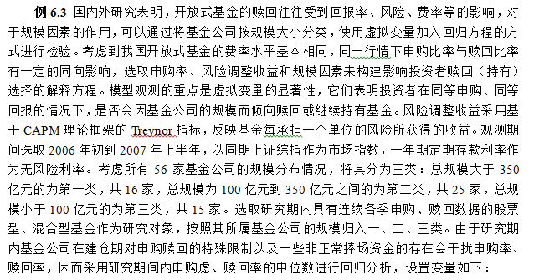
第六章 含定性变量的数量化方法

Slide 18
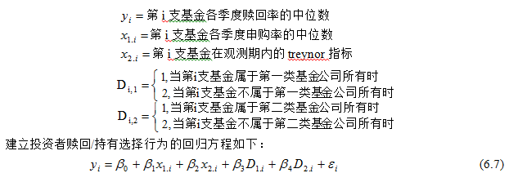
第六章 含定性变量的数量化方法
自变量中含有定性变量的回归模型

Slide 19
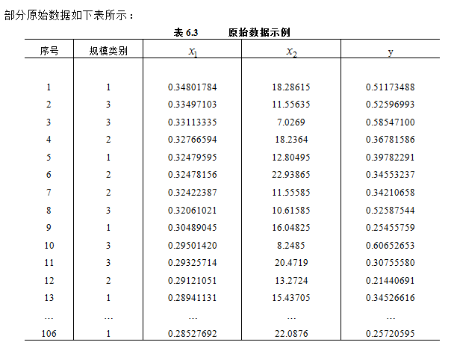
第六章 含定性变量的数量化方法

Slide 20
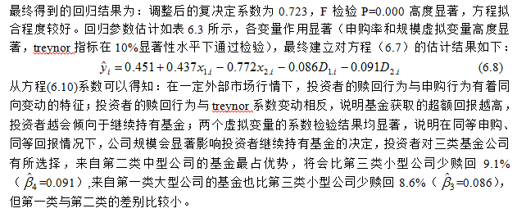
第六章 含定性变量的数量化方法
自变量中含有定性变量的回归模型

Slide 21
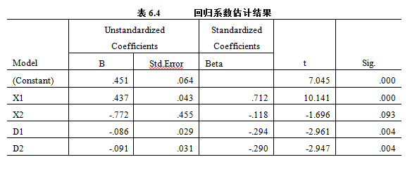
第六章 含定性变量的数量化方法
自变量中含有定性变量的回归模型

Slide 22
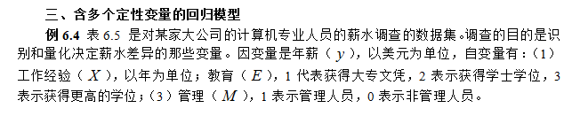
第六章 含定性变量的数量化方法
自变量中含有定性变量的回归模型

Slide 23
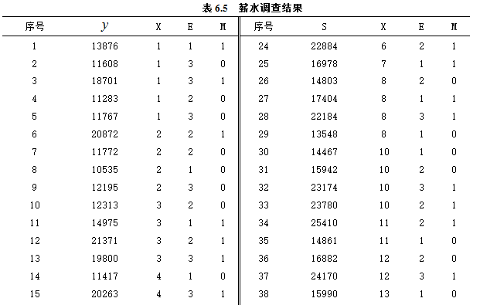
第六章 含定性变量的数量化方法

Slide 24
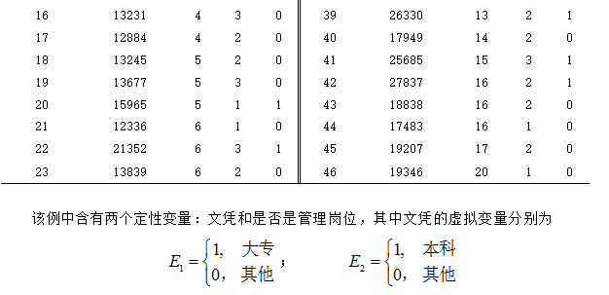
第六章 含定性变量的数量化方法
自变量中含有定性变量的回归模型

Slide 25
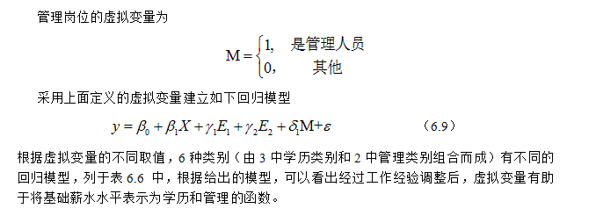
第六章 含定性变量的数量化方法
自变量中含有定性变量的回归模型

Slide 26
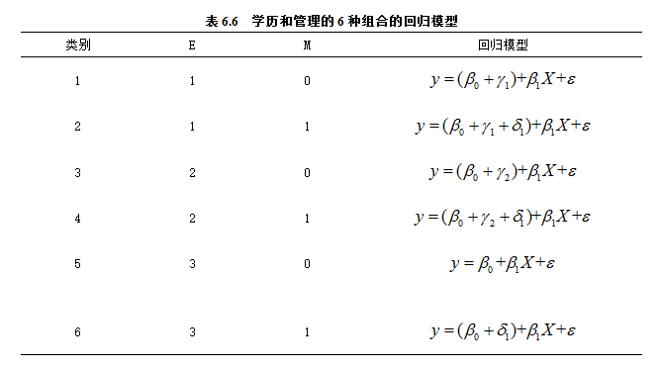
第六章 含定性变量的数量化方法
自变量中含有定性变量的回归模型

Slide 27
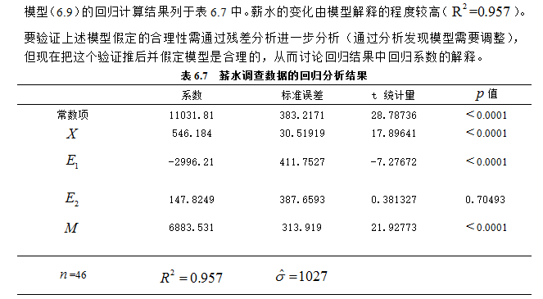
第六章 含定性变量的数量化方法

Slide 28
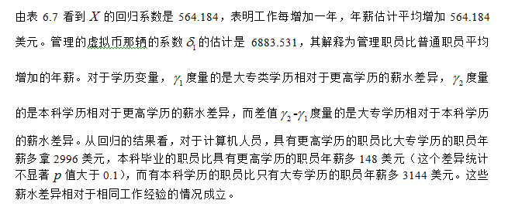
第六章 含定性变量的数量化方法
自变量中含有定性变量的回归模型

Slide 29

第六章 含定性变量的数量化方法
自变量中含有定性变量的回归模型

Slide 30
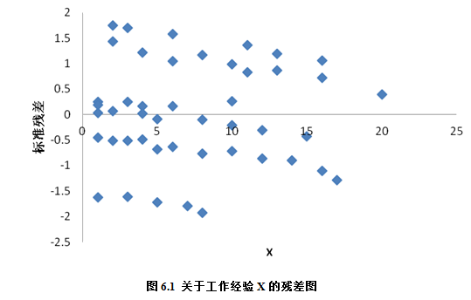
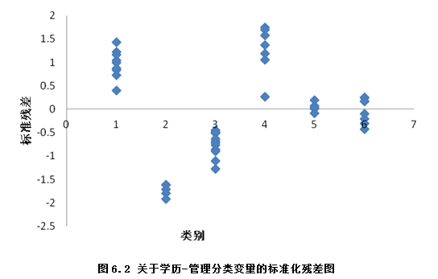
第六章 含定性变量的数量化方法
自变量中含有定性变量的回归模型

Slide 31
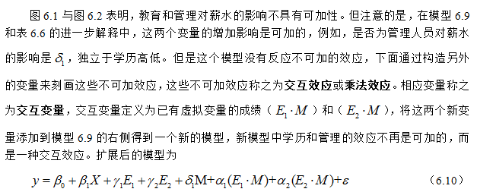
第六章 含定性变量的数量化方法
自变量中含有定性变量的回归模型

Slide 32
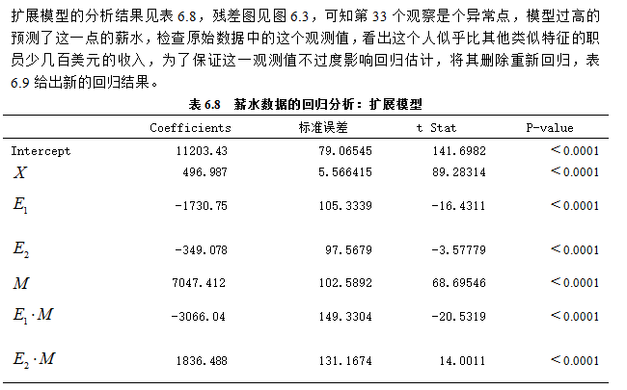
第六章 含定性变量的数量化方法

Slide 33
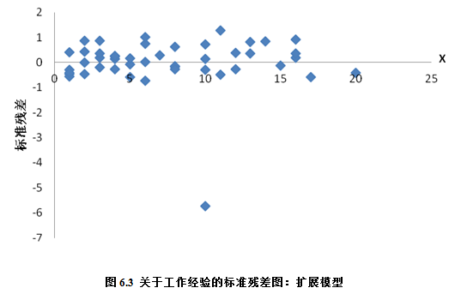
第六章 含定性变量的数量化方法
自变量中含有定性变量的回归模型

Slide 34
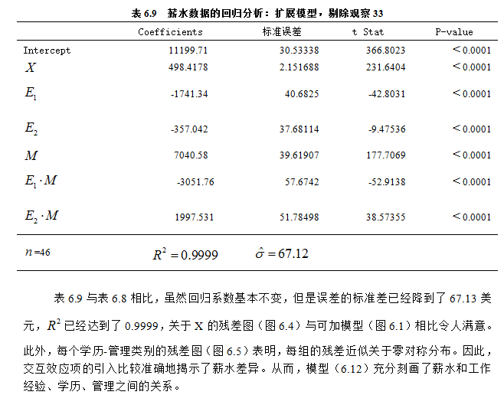

Slide 35
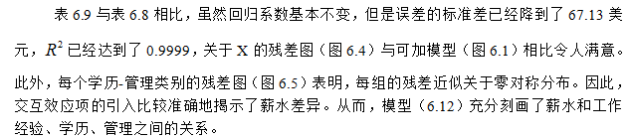
第六章 含定性变量的数量化方法
自变量中含有定性变量的回归模型

Slide 36
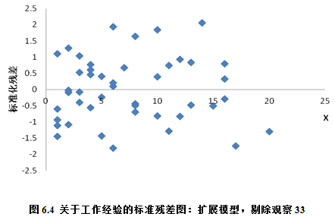
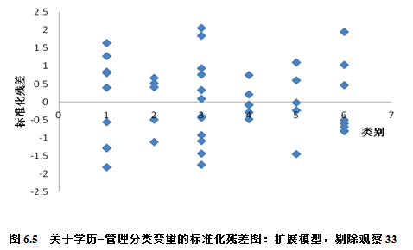
第六章 含定性变量的数量化方法
自变量中含有定性变量的回归模型

Slide 37

第六章 含定性变量的数量化方法
虚拟变量引入回归模型的几种形式

Slide 38
第六章 含定性变量的数量化方法
虚拟变量引入回归模型的几种形式

Slide 39
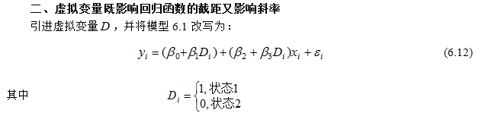
第六章 含定性变量的数量化方法
虚拟变量引入回归模型的几种形式

Slide 40
第六章 含定性变量的数量化方法
虚拟变量引入回归模型的几种形式

Slide 41
第六章 含定性变量的数量化方法
虚拟变量引入回归模型的几种形式

Slide 42
第六章 含定性变量的数量化方法
虚拟变量引入回归模型的几种形式

Slide 43
第六章 含定性变量的数量化方法
虚拟变量引入回归模型的几种形式

Slide 44
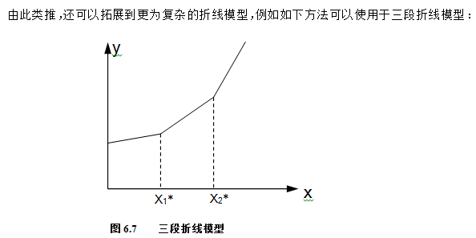

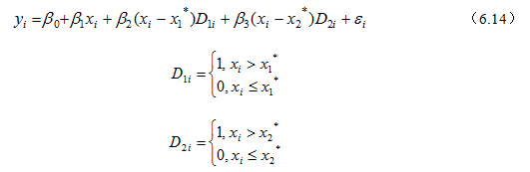
第六章 含定性变量的数量化方法

Slide 45
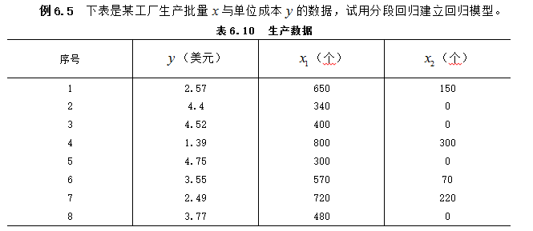
第六章 含定性变量的数量化方法
虚拟变量引入回归模型的几种形式

Slide 46
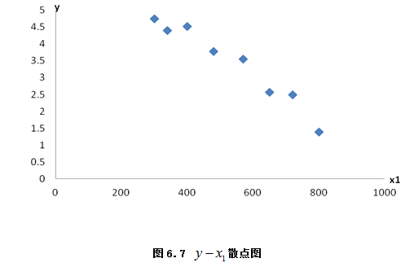
第六章 含定性变量的数量化方法
虚拟变量引入回归模型的几种形式

Slide 47
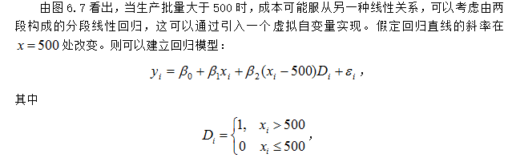
第六章 含定性变量的数量化方法
虚拟变量引入回归模型的几种形式

Slide 48
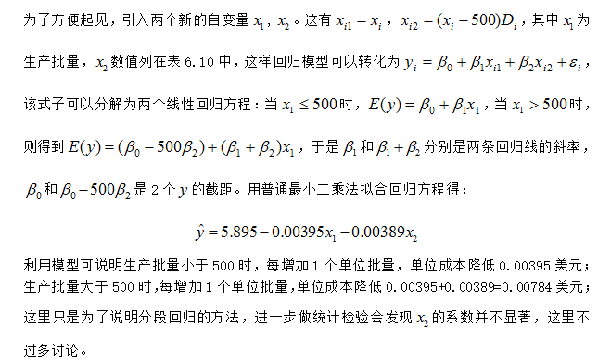
第六章 含定性变量的数量化方法

Slide 49
第六章 含定性变量的数量化方法
协方差分析

Slide 50
第六章 含定性变量的数量化方法
协方差分析

Slide 51
第六章 含定性变量的数量化方法
协方差分析

Slide 52

第六章 含定性变量的数量化方法
协方差分析

Slide 53
第六章 含定性变量的数量化方法
协方差分析

Slide 54
第六章 含定性变量的数量化方法
协方差分析

Slide 55
第六章 含定性变量的数量化方法
协方差分析

Slide 56
第六章 含定性变量的数量化方法
协方差分析

Slide 57
第六章 含定性变量的数量化方法
协方差分析

Slide 58
第六章 含定性变量的数量化方法
协方差分析

Slide 59
第六章 含定性变量的数量化方法
协方差分析

Slide 60
第六章 含定性变量的数量化方法
协方差分析

Slide 61
第六章 含定性变量的数量化方法
协方差分析

Slide 62
第六章 含定性变量的数量化方法
协方差分析

Slide 63
第六章 含定性变量的数量化方法
协方差分析

Slide 64
第六章 含定性变量的数量化方法
协方差分析

Slide 65
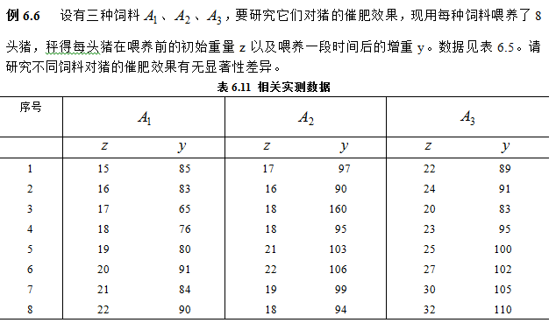

第六章 含定性变量的数量化方法
协方差分析

Slide 66
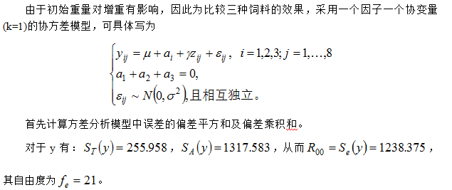
第六章 含定性变量的数量化方法
协方差分析

Slide 67
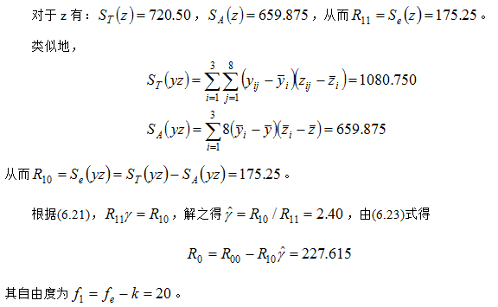
第六章 含定性变量的数量化方法
协方差分析

Slide 68
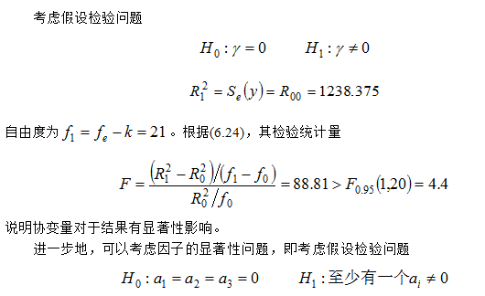
第六章 含定性变量的数量化方法
协方差分析

Slide 69
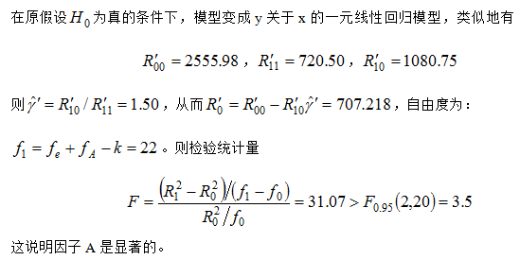
第六章 含定性变量的数量化方法
协方差分析

Slide 70
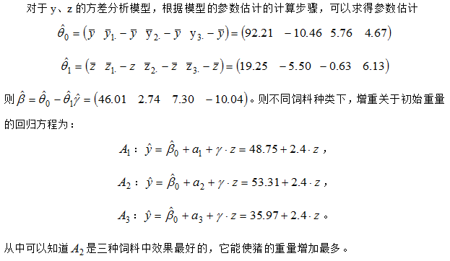
第六章 含定性变量的数量化方法
协方差分析

Slide 71

谢 谢！
Thank You

